Slide 1

Notes:
За мен е удоволствие да бъда с вас днес. Бих искал/а да ви разкажа за една невероятна възможност за бизнес с компания, наречена Форевър Ливинг Продъктс. Преди да започна работа с Форевър, моята специалност бе… Имах чудесен живот, но както мнозина и аз работех прекалено много, за твърде ниско възнаграждение и без реална посока в живота.
В следващите минути ще се опитам да отговоря на въпросите: Кои сме ние? Коя е компанията ни? Какво правим? Как го правим? Както и защо бихте решили да станете част от семейството на Форевър?

Slide 2


основана през 1978 г.
Notes:
Кои сме ние? Компанията е основана през 1978 г. от човек, който е все още на кормилото ѝ и се отличава със забележително въображение и проницателност. Той се казва Рекс Моън и преди повече от 35 години у него се заражда мечтата да предложи на обикновените хора по света достъпна възможност да подобрят здравето и благосъстоянието си, да им даде шанс за по-добър живот, по-високи доходи и усмивка по лицата.

Slide 3
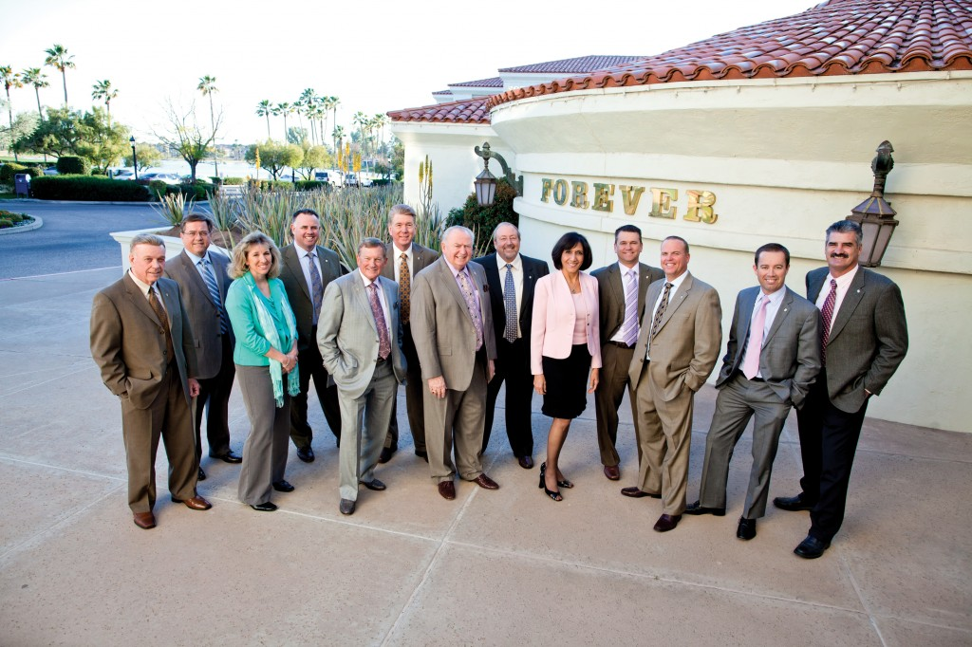
основана през 1978 г.
глобален управляващ екип
Notes:
Рекс мъдро привлича за каузата си свои познати, които харесва и на които вярва. Не бива да подценяваме този факт, защото често виждаме фирми, в които най-важните хора се сменят почти всеки ден. Ръководният екип на Форевър е все същият от самото начало, а щафетата поема следващото поколение, за да продължи да развива Форевър със същите ценности, мислене и отношение.

Slide 4

158 държави
глобален управляващ екип
Notes:
Форевър има представителства в 158 страни по света.

Slide 5

БОГАТА
без дългове
158 държави
Notes:
Компанията е глобална и ще я откриете на всички континенти. Особено впечатляващо е финансовото състояние на Форевър – годишните обороти не престават да растат и фирмата няма никакви дългове. Световната криза през 2008 г. притисна немалко компании до стената, а ФЛП отбеляза ръст на продажбите!

Slide 6
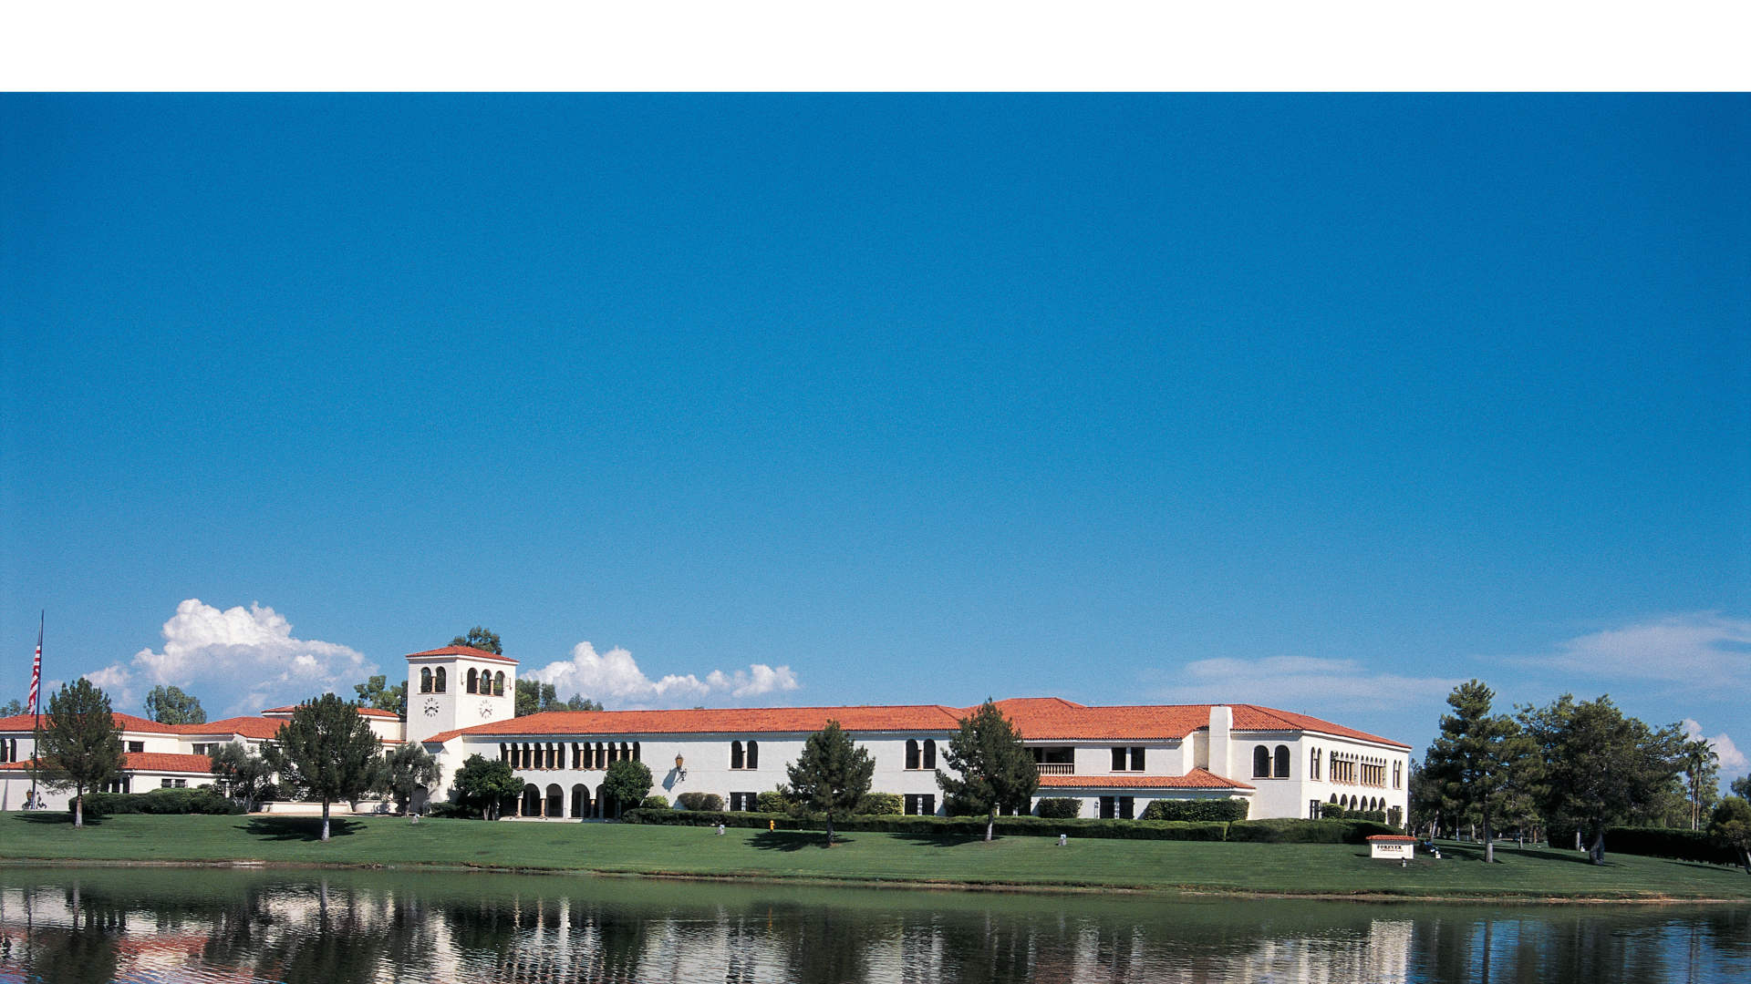
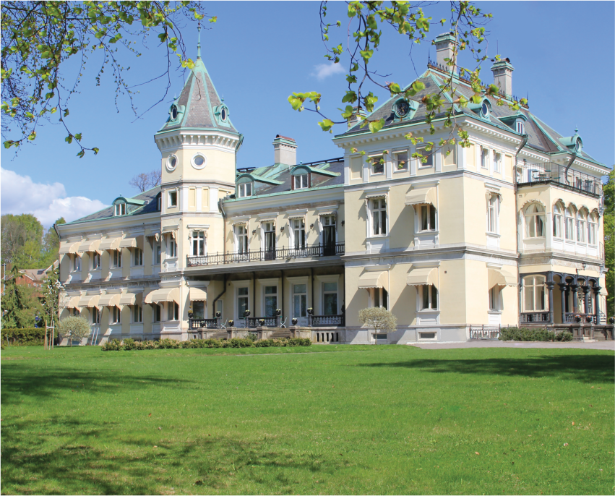
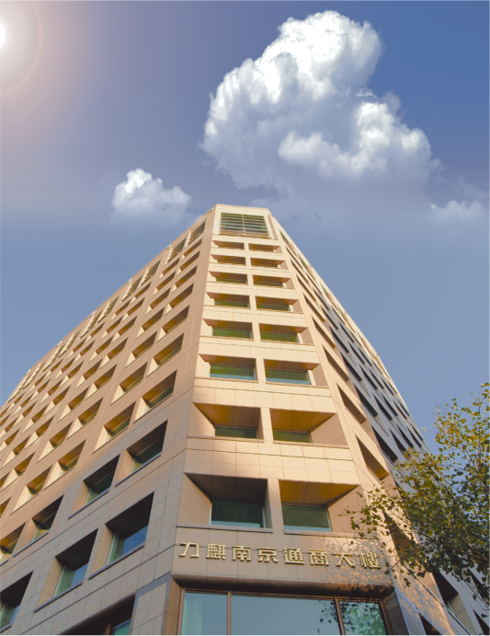
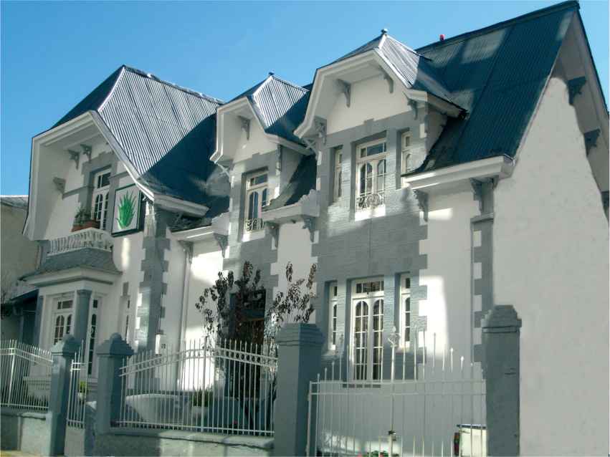
БОГАТА
без дългове
Форевър офиси
Notes:
Ето част от капиталовите активи под формата на собствени офиси по целия свят. Форевър притежава впечатляващи сгради в много държави.

Slide 7
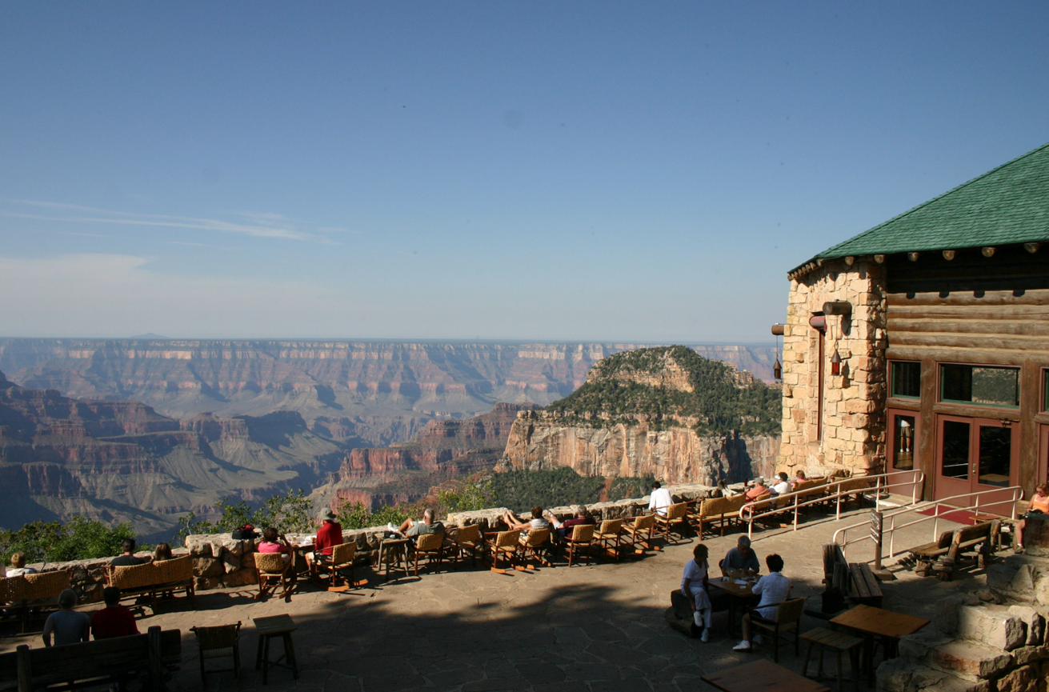
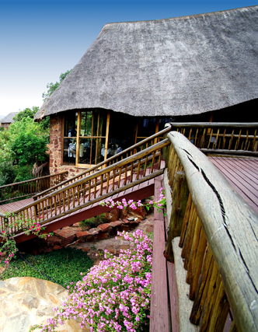
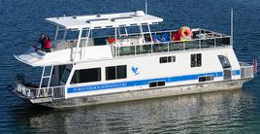
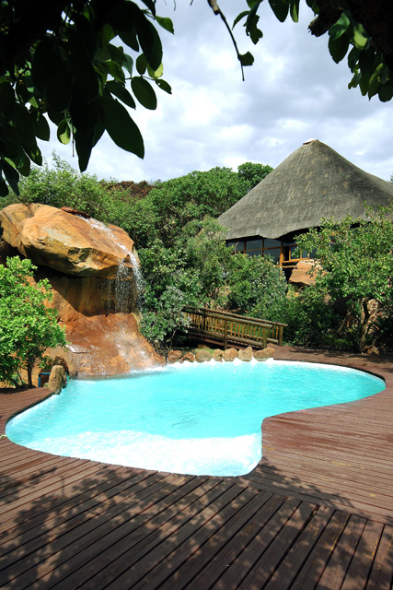
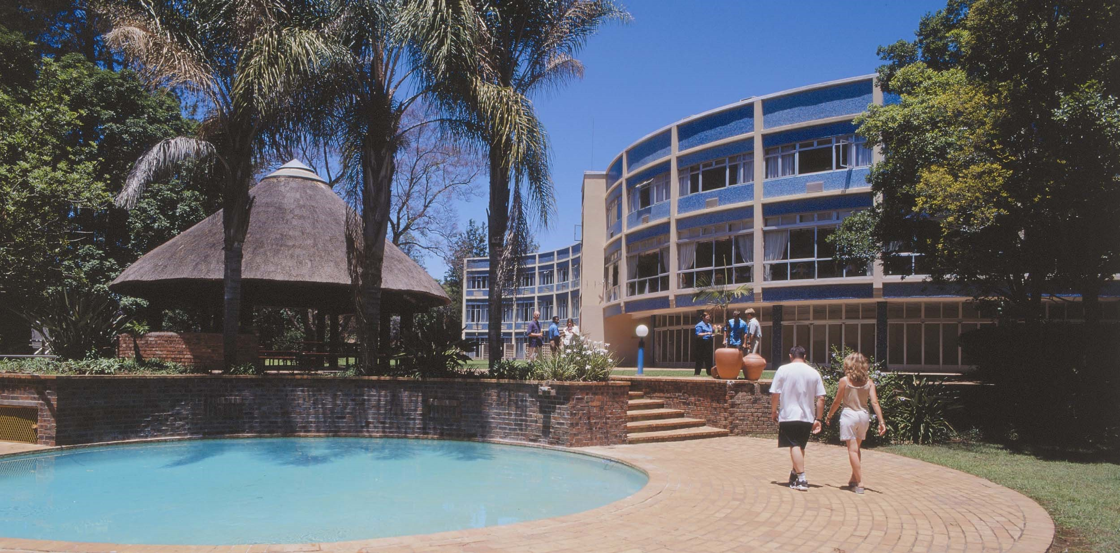
Форевър курорти
Форевър офиси
Notes:
Форевър притежава и верига курорти в САЩ, Южна Африка и други страни. Можете да видите една от нашите ваканционни кораби, ловни хижи, хотели и др. Всички тези имоти недвусмислено доказват, че можем спокойно да заложим бъдещето си на Форевър.

Slide 8

$1 милион
дневно
ГЛОБАЛНИ
РЕЗУЛТАТИ
Глобален
оборот
$2.6
млрд.
$1 милион
месечно
$1 милион
годишно
1978
1980
1981
Форевър курорти
Notes:
Впечатляващи глобални финансови резултати. През 78-ма годишният оборот беше един милион долара. Две години по-късно, вече правехме по един милион на месец. След още една година оборотът ни беше един милион на ден! А днес годишно той надхвърля 2,6 милиарда щатски долара. През 37-годишната си история Форевър непрестанно расте, което е отлична гаранция за бъдещето.

Slide 9
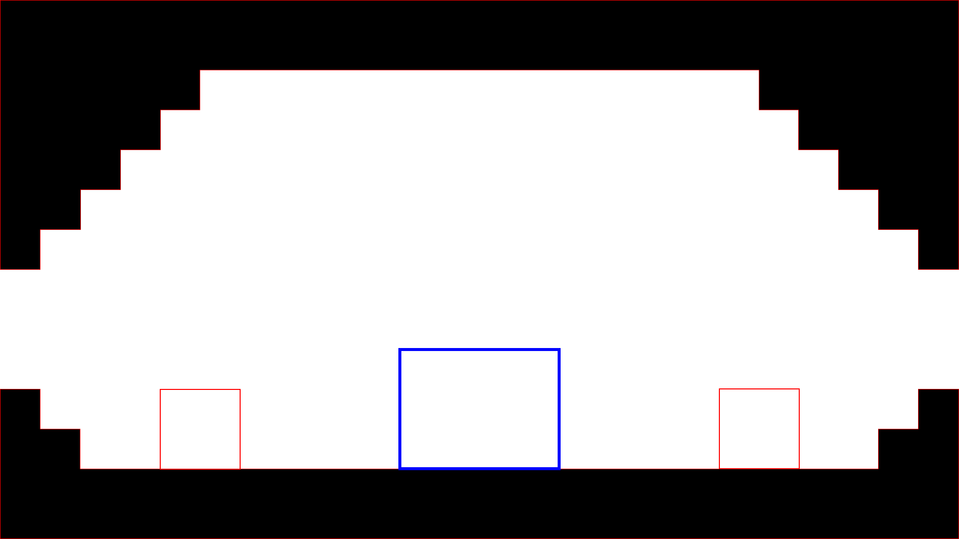

КАКВО
$1 милион
дневно
ГЛОБАЛНИ
РЕЗУЛТАТИ
Глобален
оборот
$2.6
млрд.
правим?
τι
COSA
№1
в света
компания
за алое
$1 милион
месечно
QUOI
$1 милион
годишно
何で
什麼
QUÉ
что
1978
1980
1981
WAS
MI
CE
O QUE
NE
Notes:
Какво правим, за да постигаме такива резултати?
Въпросът е много интересен, защото Форевър е най-големият производител на алое вера в света. Признавам си, че преди да започна бизнес с Форевър, никога не бях чувал(а) за алое. Уникалното при нашата компания е че цикълът на производство е напълно затворен. ФЛП сама отглежда растенията алое в най-големите в света собствени насаждения. Всяка стъпка от процеса на производство е изцяло под контрола на компанията – от засаждането на растенията до готовия продукт и неговата дистрибуция.

Slide 10

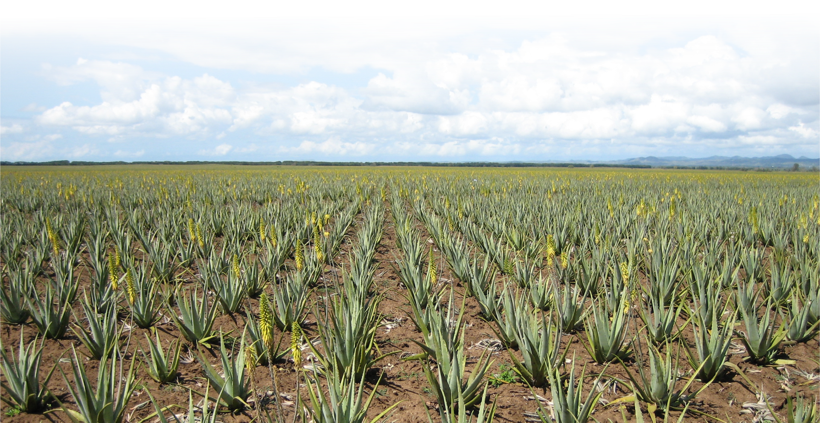

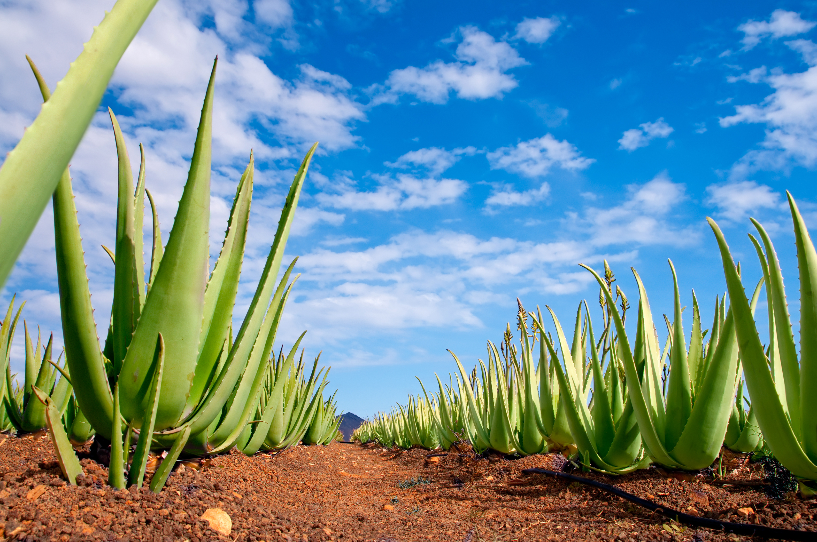
КАКВО
от растението до
продукта до вас
правим?
QUOI
COSA
τι
ОТГЛЕЖ-
ДАМЕ
№1
в света
компания
за алое
何で
什麼
QUÉ
что
WAS
CE
MI
O QUE
NE
Notes:
Когато Рекс Моън основава Форевър Ливинг Продъктс, той знае, че за компанията не е добре да разчита на външни доставчици на суровини. Затова той не само купува плантации с алое, но и построява собствени производствени предприятия и складови помещения. Така фирмата контролира качеството и разходите на всяка стъпка от процеса на изработка. В насажденията на Форевър, простиращи се върху площ от над 2500 хектара, отглеждаме повече от 50 милиона растения алое вера и то без изкуствени торове, пестициди и хербициди.

Slide 11
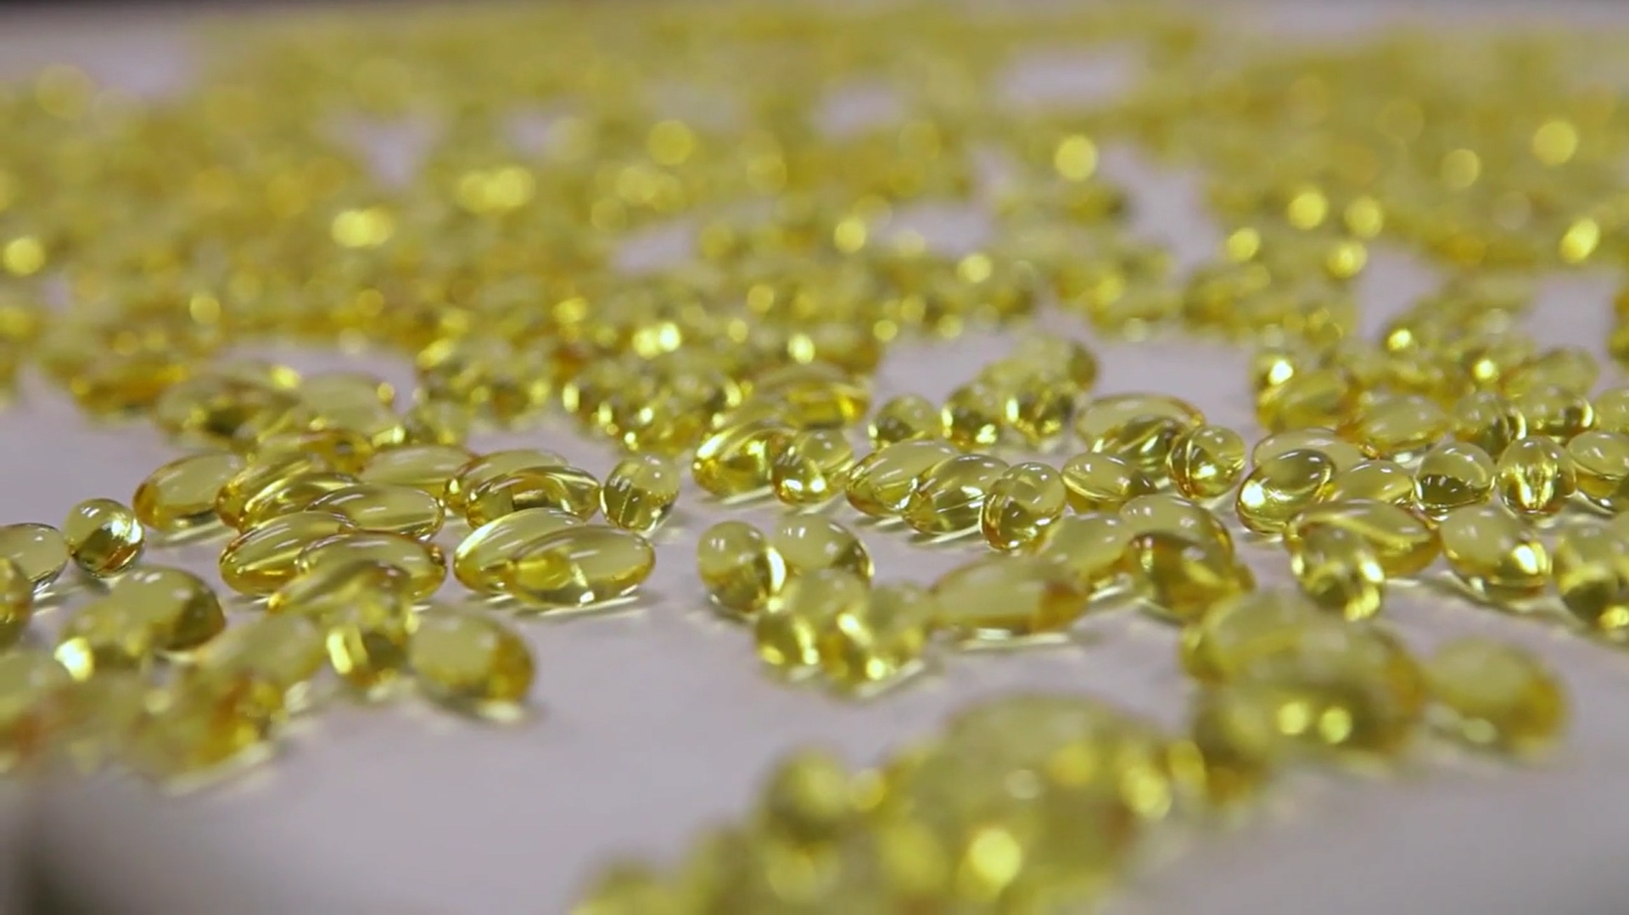
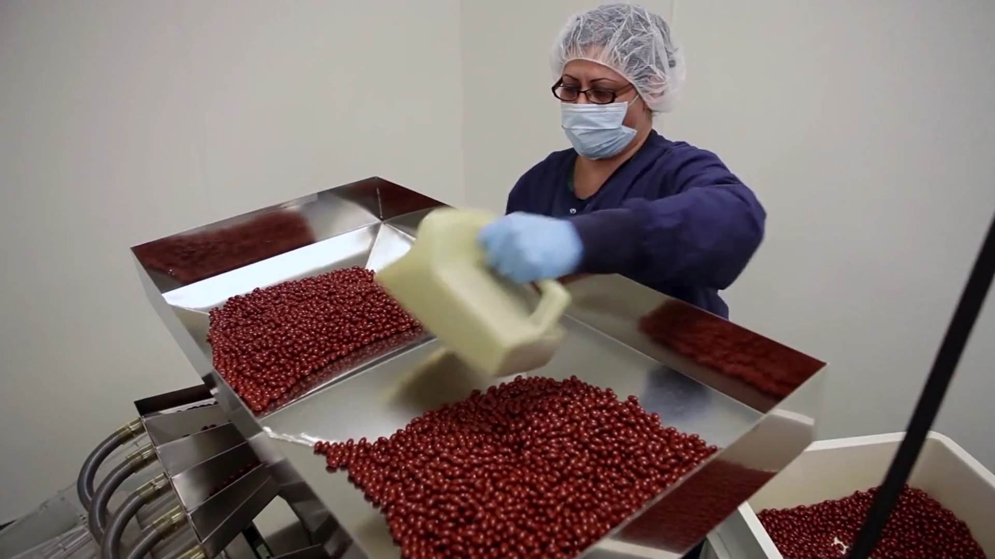
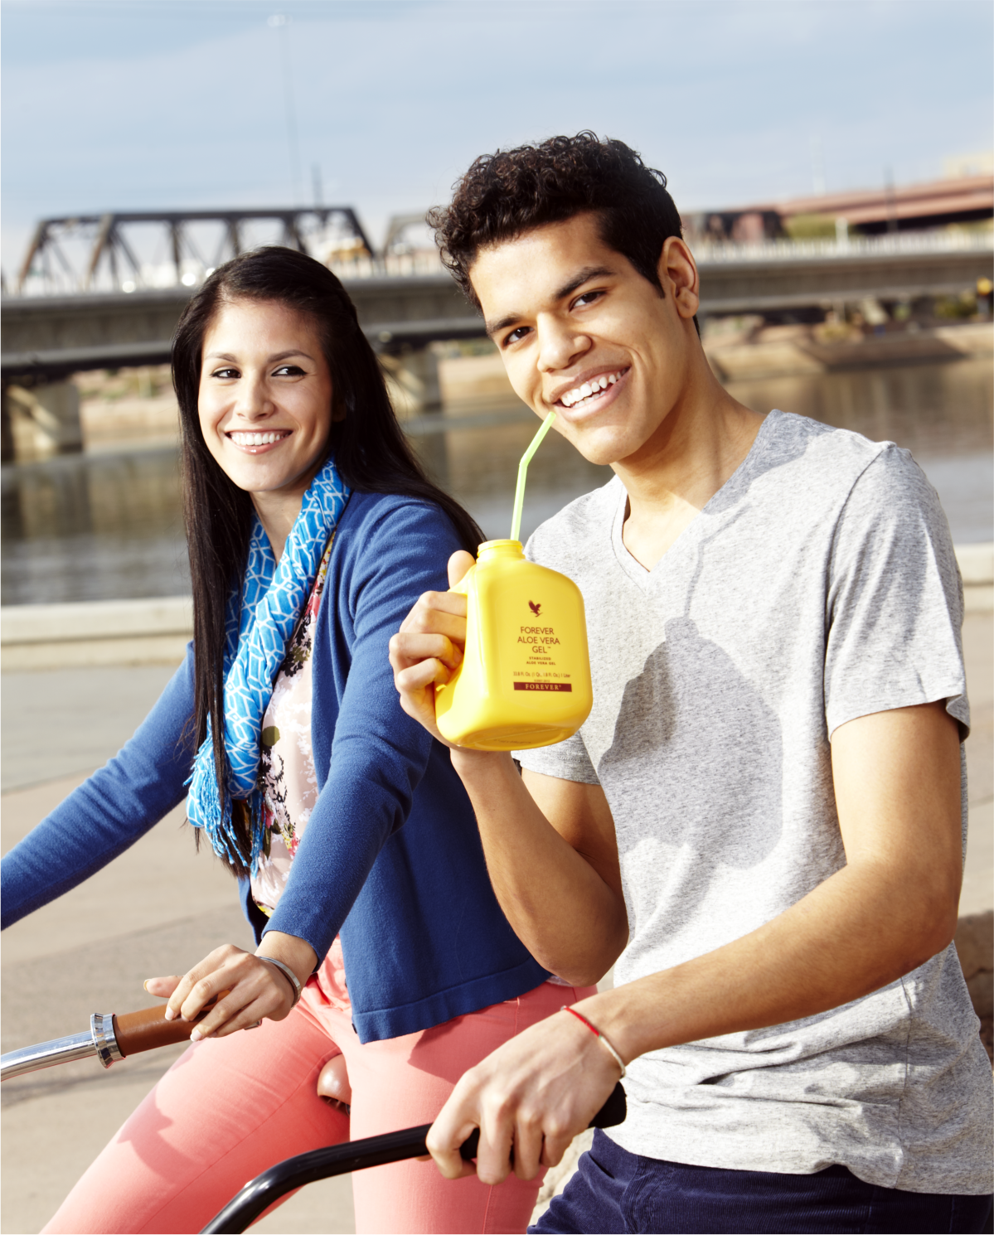
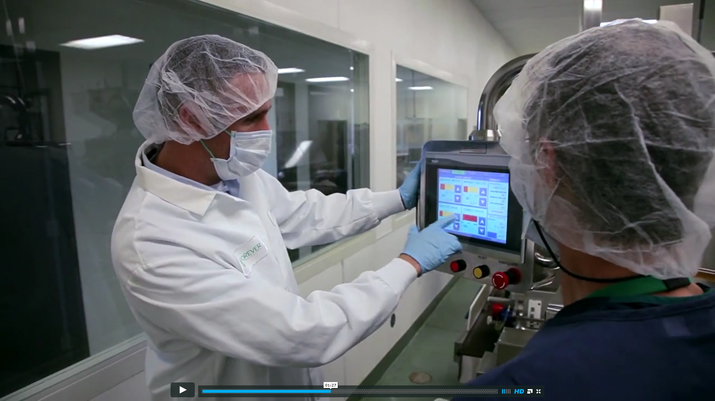
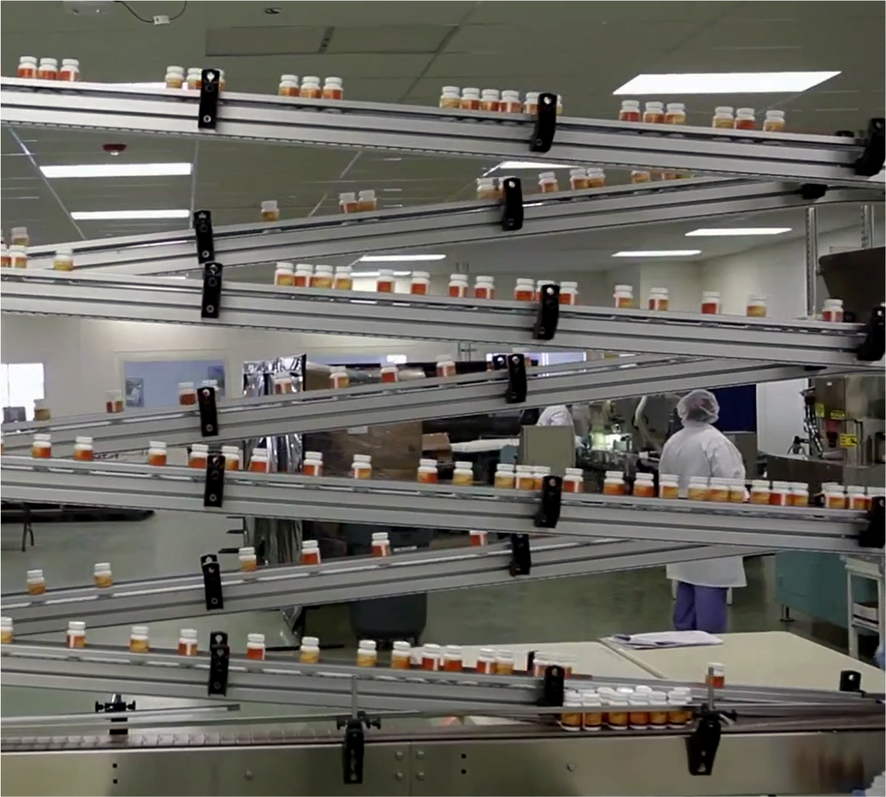

от растението до
продукта до вас
ПРОИЗ-
ВЕЖДАМЕ
ОТГЛЕЖ-
ДАМЕ
Развой
и изслед-
вания
Notes:
Производствените бази на Форевър са невероятни съоръжения, в които са вложени милиони долари за високотехнологична апаратура, продуктови лаборатории и изследователски центрове, за да сме сигурни, че създаваме и доставяме най-висококачествените продукти на пазара. Ежегодно ФЛП преработва над 30 милиона литра гел от алое вера, 2 милиарда таблетки и над 2,2 милиона килограма билки, витамини, минерали, аминокиселини, незаменими нутриенти, биофлавоноиди и протеини и други…

Slide 12
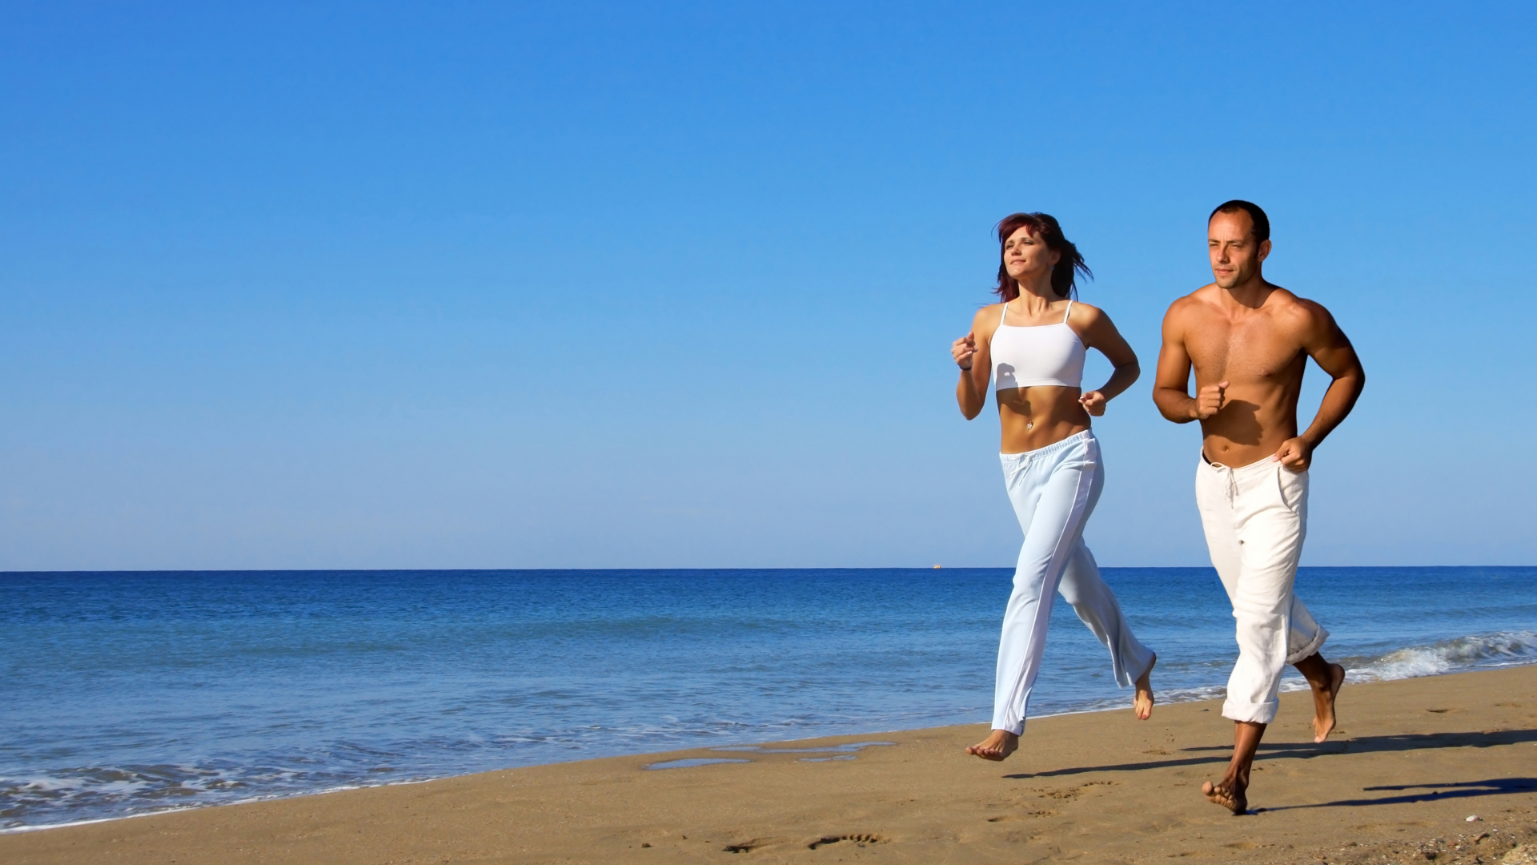

от растението до
продукта до вас
ПРОИЗ-
ВЕЖДАМЕ
Развой
и изслед-
вания
Notes:
Собствениците на Форевър бизнес са уверени, че приемат възможно най-добрите натурални продукти, произведени при строго прилагане на високите стандарти на Форевър през целия производствен процес. Ние знаем, че всяка напитка, таблетка или пакетче наш продукт се приема от потребител, стремящ се към по-добро здраве и по-голяма жизненост… И приемаме тази отговорност много сериозно.

Slide 13


Глобалният пазар
Глобално
затлъстяване
и отслабване
$672 млрд.
2015
Notes:
Нека разгледаме някои от движещите пазарни фактори в наши дни и как Форевър се вписва в тях.
Според прогнозите продажбите на продукти за контрол на теглото ще надхвърлят 672 милиарда долара до 2015 г.
Форевър предлага невероятни продукти в този сектор. С новите ни изключителни програми можете да градите своя бизнес дори само в бранш.

Slide 14


Глобалният пазар
Глобално
затлъстяване
и отслабване
Глобално
козметични
продукти
$102 млрд.
2018
$672 млрд.
2015
Notes:
Продуктите за грижа за кожата на Форевър са великолепни, тъй като основната им съставка е нашият ненадминат 100% стабилизиран гел от алое вера. Прогнозите за този пазарен сектор са да се развие до 102 милиарда долара в световен мащаб до 2018 г.

Slide 15





Глобалният пазар
Глобално
козметични
продукти
Глобално
фитнес
индустрия
$102 млрд.
2018
$75 млрд.
2014
Notes:
Фитнес индустрията също не е за пренебрегване. Все повече хора се грижат за себе си, тренират, поддържат формата и здравето си. В момента оборотите в бранша са 75 милиарда долара и той продължава да расте. Форевър ни предоставя изключителни продукти, за да присъстваме успешно и на този пазар.

Slide 16










Глобалният пазар
Глобално
лични грижи
и хигиена
Глобално
фитнес
индустрия
$75 млрд.
2014
$630 млрд.
2017
Notes:
Нека погледнем и група продукти, които използваме всеки ден. Всички си мием зъбите, използваме дезодорант, сапун, шампоан, крем за лице и предполагам, че всеки един от вас в залата познава и други хора, които също си мият зъбите и косата, нали? Ще се съгласите, че пазарът е огромен. Според прогнозите, оборотът му през 2017-а година ще бъде 630 милиарда долара!

Slide 17



Глобалният пазар
Глобално
лични грижи
и хигиена
Глобално
хранителни
добавки
$630 млрд.
2017
$3.3 млрд.
2015
Notes:
Вероятно сте забелязали, че в съвременния забързан свят все повече хора допълват храненето си с добавки, за да запазят здравето и жизнеността си. Форевър предлага едни от най-добрите изделия в тази ниша, а пакетът с пет основни продукта Витал 5 е перфектно решение за всеки, който иска да се чувства отлично. Догодина потенциалът на този пазар се очаква да стигне до 3,3 милиарда в световен мащаб.

Slide 18









Глобалният пазар
Глобално
хранителни
добавки
Основни
продукти
Целеви
пазари
$3.3 млрд.
2015
Notes:
Казано накратко – Форевър предлага изключителна гама от продукти за всеки един от споменатите пазарни сектори, а както видяхте, те се развиват с шеметна бързина. От растението до продукта и до вас – собствениците на Форевър бизнес, а чрез вас и до клиентите. Висококачествени продукти за здраве и красота, достъпни по целия свят.

Slide 19


КАК
Основни
продукти
Целеви
пазари
го правим?
HOGYAN
COMO
CUM
COMMENT
CÓMO
КАК
如何
πως
どうやって
NASIL
WIE
COME
Notes:
А сега е време да разберем как тези великолепни продукти стигат до крайния потребител. Как да започнете да градите бизнеса си? Как да започнете да печелите с Форевър и продуктите на компанията?

Slide 20

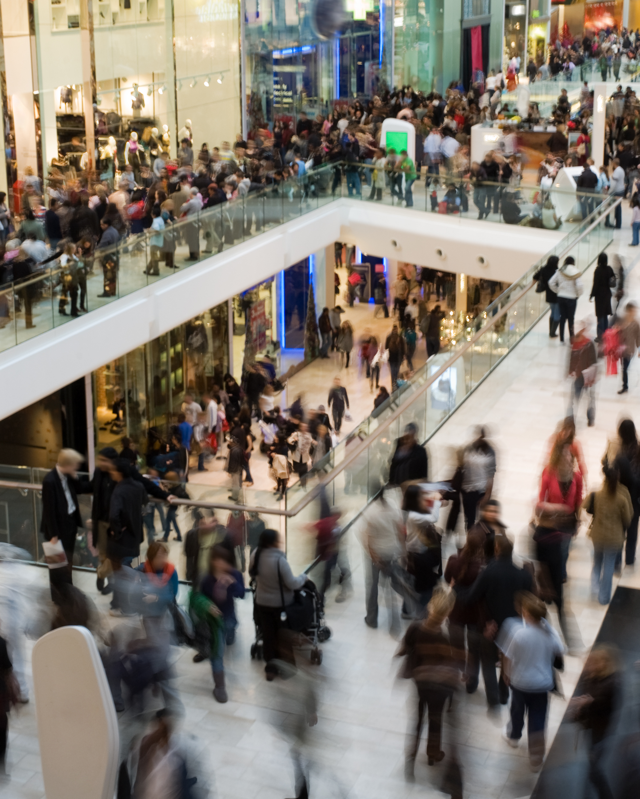
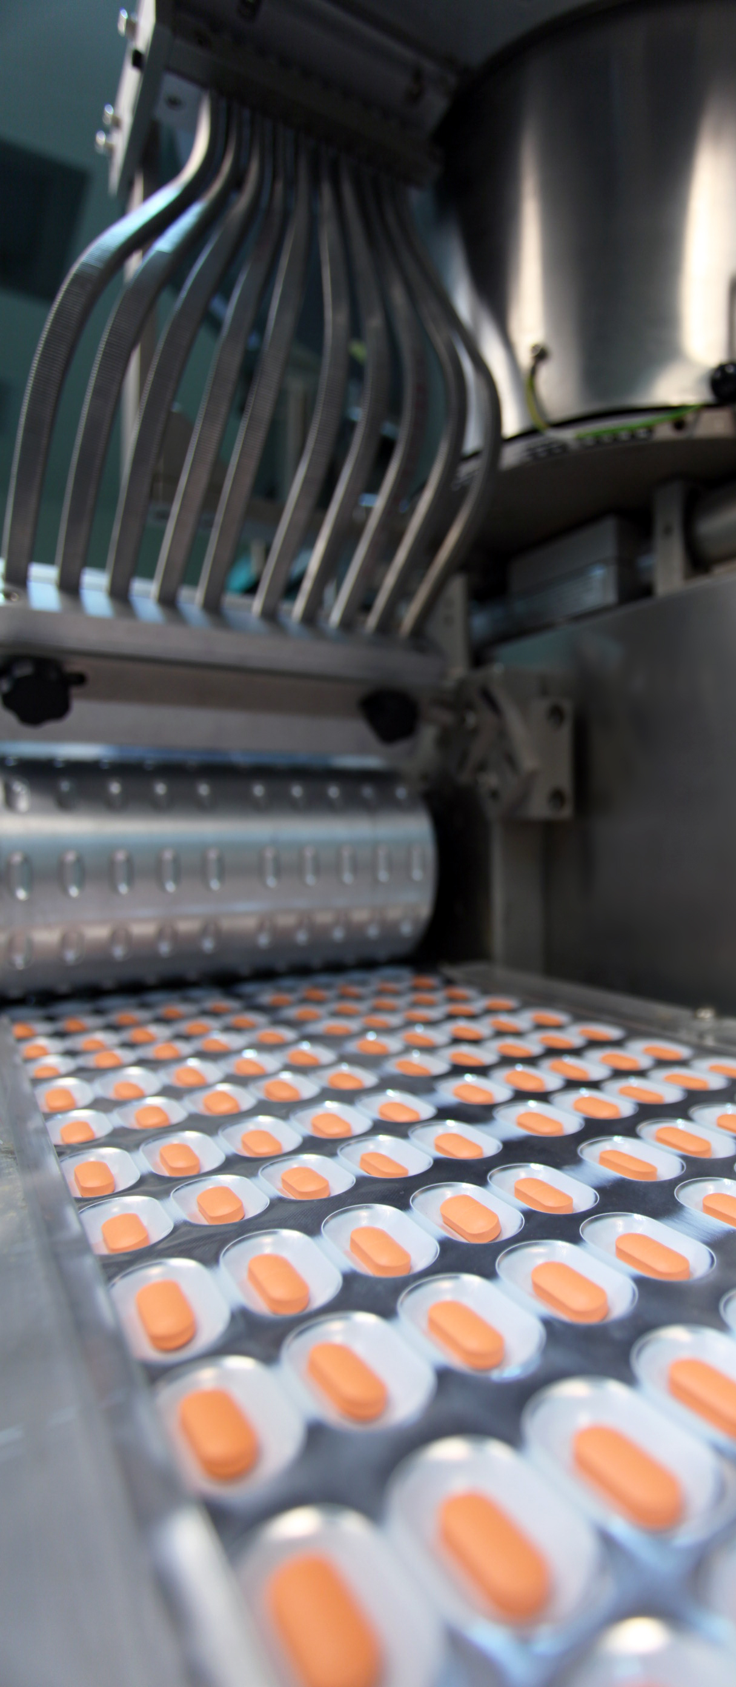
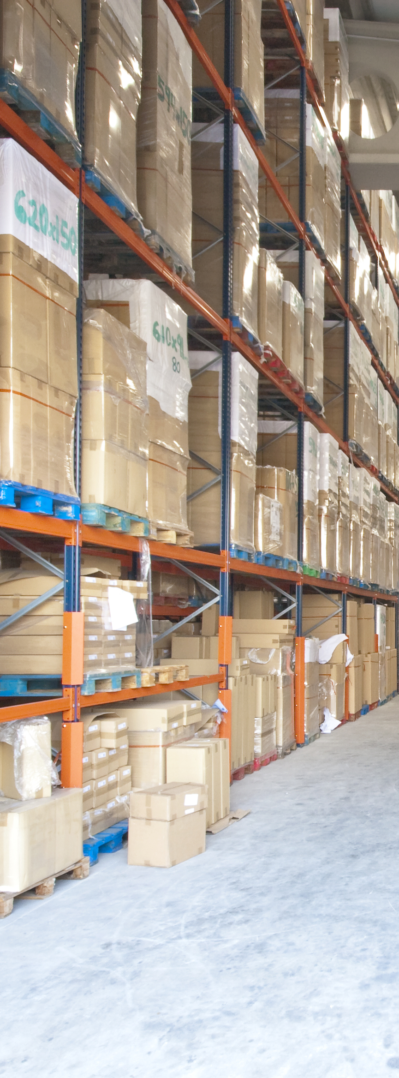
КАК
Традиционно разпространение и продажби
го правим?
HOGYAN
COMO
Клиент
CUM
COMMENT
Търговец
CÓMO
КАК
Производител
Търговец на едро
如何
πως
どうやって
NASIL
WIE
COME
Notes:
На първото място е важно да разберем, че подходът ни е различен от традиционния и именно затова и резултатите ни са далеч по-добри. Класическата търговия и маркетинг следват модел, възникнал във Великобритания по време на индустриалната революция. При него продуктът тръгва от производителя, преминава през многобройни междинни звена, докато попадне в ръцете на клиентите. Всеки от посредниците печели от дейността си, което се отразява на крайната цена, която клиентът плаща, за да получи продукта.

Slide 21
Традиционно разпространение и продажби
Клиент
Търговец
Производител
Търговец на едро

Slide 22
Производител
Промоция и продажба
Търговец на едро
Промоция и продажба
ВИЕ сте собстве-
ник на бизнеса си
Търговец
Промоция и продажба
ВАША
възможност
КЛИЕНТ
Notes:
Във Форевър правим нещо далеч по-лесно и опростено. Компанията отглежда суровината, произвежда отлични продукти и ги предлага директно на хора като вас и мен – собственици на Форевър бизнес. Ние на свой ред можем да предлагаме продуктите и на своите близки и познати.
Пътят е далеч по-кратък, а най-важното е, че ние получаваме всички проценти и печалби, които иначе остават у посредниците. Доброто възнаграждение за полаганите усилия е отлична мотивация за работа.

Slide 23
Производител
Промоция и продажба
Търговец на едро
Промоция и продажба
ВИЕ сте собстве-
ник на бизнеса си
Търговец
Промоция и продажба
ВАША
възможност
КЛИЕНТ

Slide 24
възможност
Notes:
Какво представлява възможността за бизнес с Форевър? Представете си, че вие сте ствол на дърво и работата ви е да се грижите короната му да расте все повече. Как става това ли? Ами като работите, за да се появяват нови „клони“ в короната на дървото, или казано другояче – да привличате в екипа си нови сътрудници, които също като вас искат да притежават собствен бизнес, да обслужват клиенти и на свой ред да създават нови разклонения. Така постепенно от вашия ствол израства голямо живо дърво, съставено от много собственици на бизнес.

Slide 25

ВИЕ решавате какво искате
Обучения и система за пълна подкрепа
Предимства
ВИЕ определяте работното
си време
възможност
Проста и доказана локална и глобална система за изграждане на бизнес
Notes:
Какви са предимствата на този метод? Първото е, че вие сами решавате какво искате да постигнете. Никой не се намесва в избора ви. Когато кажете на човека, подкрепящ ви в бизнеса с Форевър (вашия спонсор), какво искате, той ще ви помогне да го получите. Другото голямо предимство е, че можете да започнете да се занимавате с Форевър почасово, както повечето хора. Свободни сте сами да избирате работното си време и да го напасвате към другите си ангажименти.
Освен това бизнесът се изгражда посредством проста и доказана система, която функционира както на местно, така и на глобално ниво. Повечето хора започват без да знаят нищо нито за този вид маркетинг, нито за продуктите. Ето защо компанията предлага обучения и система за пълна подкрепа.

Slide 26
Програма
за стимулиране
ВИЕ решавате какво искате
Глобани
пътувания
Обучения и система за пълна подкрепа
Лична препоръка и предлагане на продукти
Предимства
ВИЕ определяте работното
си време
Президентски
бонус
възможност
Проста и доказана локална и глобална система за изграждане на бизнес
Изграждане
на екип
Развитие
на бизнеса
Notes:
Вижте по колко много начини ни се отплаща Форевър за работата, която вършим. С Форевър печелим финансово възнаграждение, когато лично препоръчваме продуктите на други хора. Към него се добавят бонуси за изграждането на работещ екип и за развитие на бизнеса. Допълнителните програми за стимулиране и Президентския бонус значително увеличават приходите ни, а пътуванията по света ни зареждат с много положителни емоции.
Нека сега разгледаме всяко от тези възнаграждения по-подробно.

Slide 27


Програма
за стимулиране
Глобални
пътувания
Лична препоръка и предлагане на продукти
Обикновено
250 лв.- 500 лв.
месечно
Президентски
бонус
Ползвайте
продуктите
и разработете
20-30
клиента
възможност
Изграждане на екип
Развитие
на бизнеса
Notes:
Несъмнено всичко започва с лична препоръка и предлагане на продуктите. Според статистиката 90% от хората не са търговци. И макар да не умеят да продават, те могат с лекота да препоръчват продукт, който използват лично и им харесва. Ако започнете да употребявате продуктите и постепенно си създадете група от 20-30 клиента, можете да очаквате среден доход от порядъка на 250 и 500 лв. на месец. Може би ще ви се стори малко, но ще видите, че по-високите доходи са възможни, ако работите усърдно.

Slide 28

Лична препоръка и предлагане на продукти
Изграждане
на екип
Обикновено
1 000 лв.–
5 000 лв.
месечно
Обикновено
250 лв.- 500 лв.
месечно
Ползвайте
продуктите
и разработете
20-30
клиента
Изграждане
на екип от
15-25 и повече
Ползвате и препоръчвате
продуктите
възможност
Notes:
А това означава да градите екип. Ако започнете да привличате около себе си предприемчиви хора с възгледи, подобни на вашите и силно желание да притежават собствен доходоносен бизнес, постепенно ще и изградите екип от 15-25 или дори повече съмишленици. Важно е всеки един от тях да има своя група от редовни клиенти, както и лично да използва продуктите. В този случай можете да очаквате месечен доход между 1000 и 5000 лева. Доста по-внушителни суми, нали?

Slide 29

Изграждане на екип
Развитие
на бизнеса
Обикновено
5 000 лв. –
50 000 лв. +
месечно
Обикновено
1000 лв.– 5000 лв.
месечно
Развитие на
лидери
Ползвате и препоръчвате
продуктите
Изграждане
на екип от
15-25 и повече
Ползвате и препоръчвате
продуктите
възможност
Notes:
Продължете да градите екип от хора, които на свой ред правят същото – използват продуктите, препоръчват ги и привличат други хора с желание да притежават собствен бизнес. Сред тях по-предприемчивите ще се отличат и с ваша помощ ще се превърнат в лидери. Бизнесът ви ще расте и е нормално месечните ви доходи ви да скочат от пет до петдесет хиляди и нагоре!

Slide 30

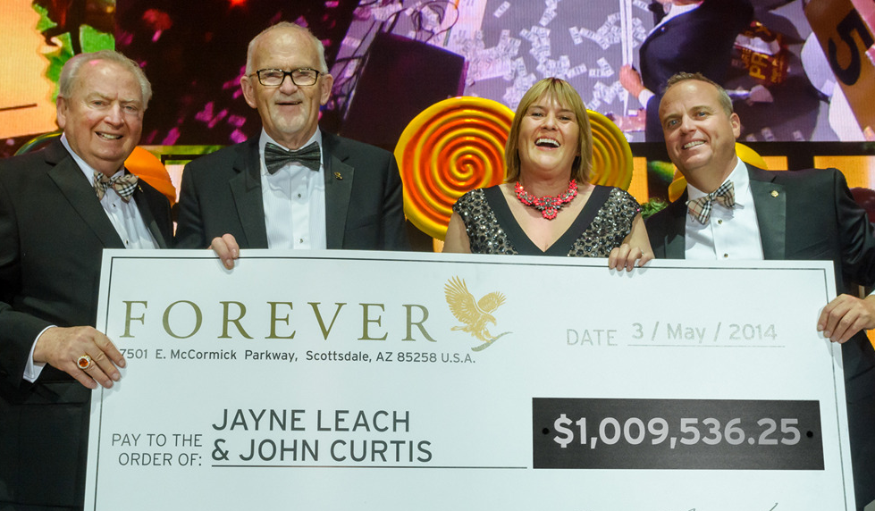
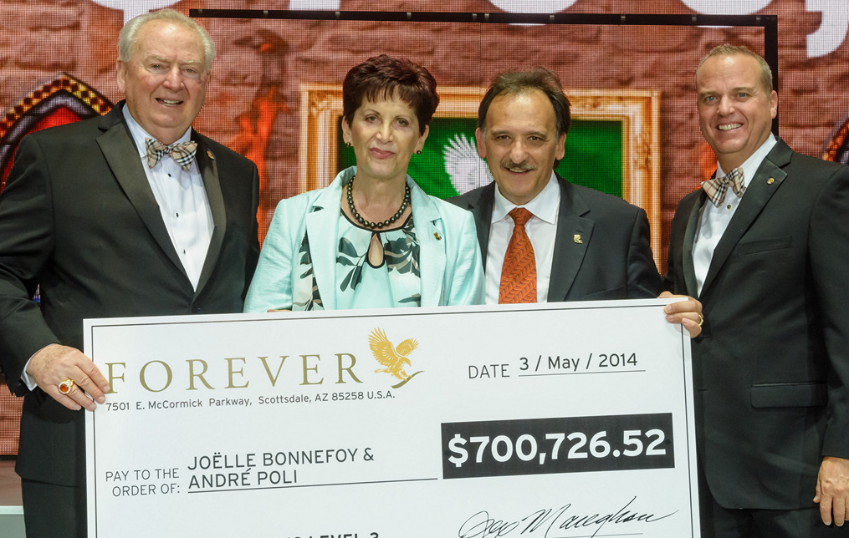
Президентски
бонус
Развитие
на бизнеса
Годишен глобален
бонус за постижения
Обикновено
5 000 лв. –
50 000 лв. +
месечно
Развитие на
лидери
Ползвате и препоръчвате
продуктите
Развитие на
квалификанти за
Президентски
бонус
възможност
Notes:
Освен щедрите месечни възнаграждения, Форевър дава възможност и да се квалифицирате за годишен глобален бонус за добри постижения, наречен Chairman’s или Президентски бонус. На екрана виждате няколко чека от тази година. Ще се съгласите, че сумите са огромни. Те са възнаграждение за работещите най-упорито и са в състояние да променят живота им из основи.

Slide 31
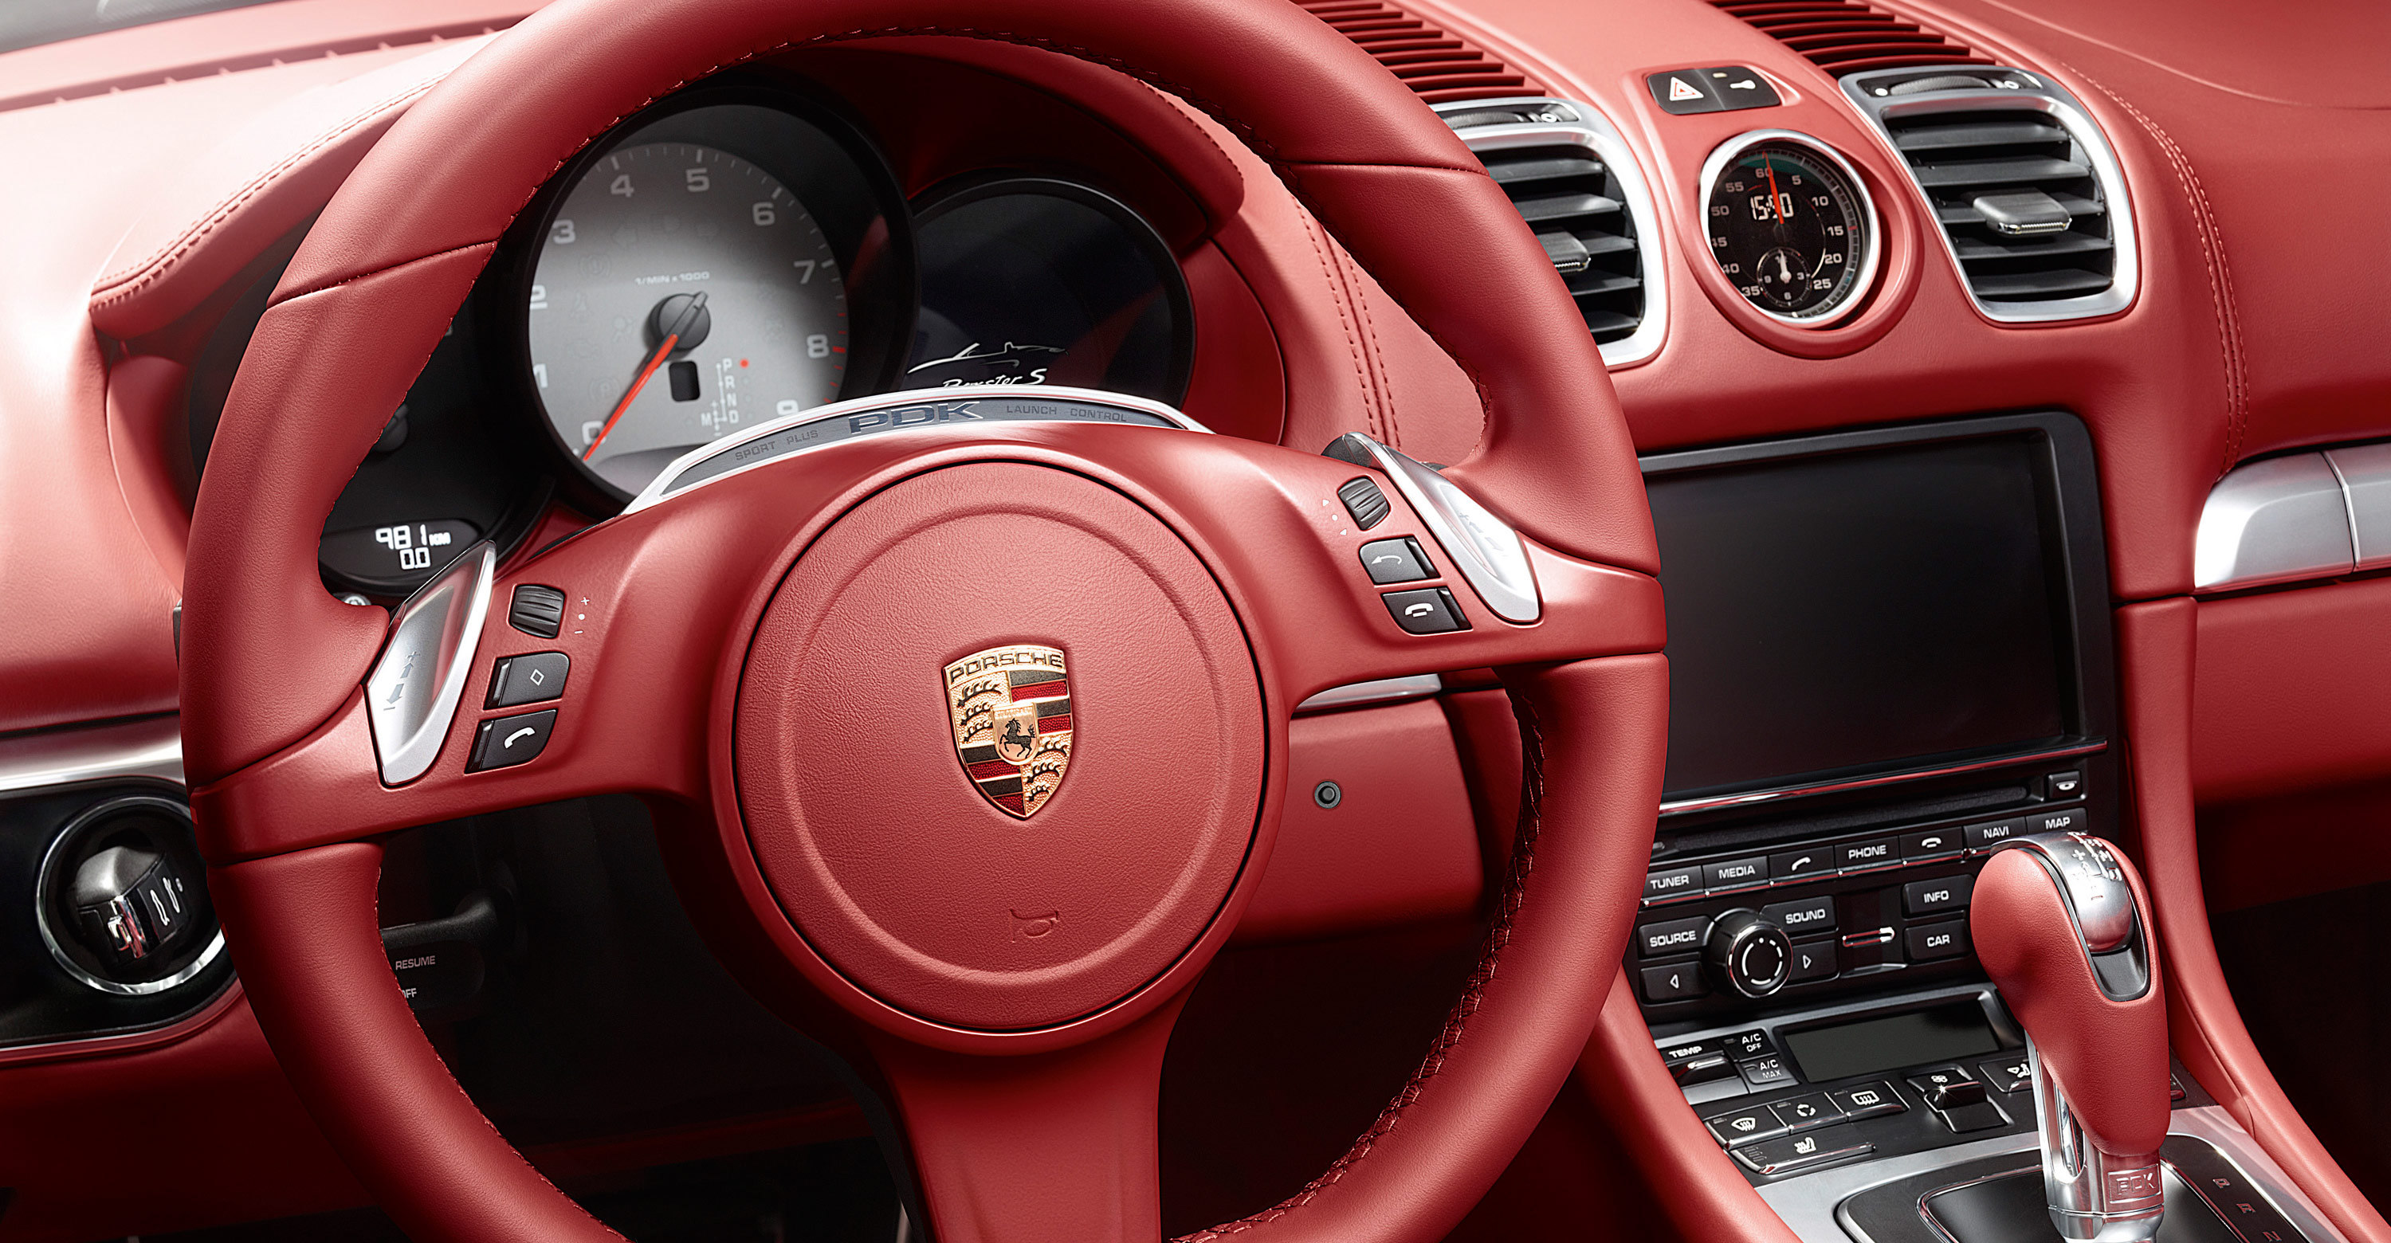
Президентски бонус
Програма
за стимулиране
Годишен глобален
бонус за постижения
Програма за
стимулиране
План за кола
Развитие на
квалификанти за
Президентски
бонус
до
9 600 €
годишно
възможност
Notes:
Какво следва? Дългосрочна програма за стимулиране, която партньорите ни често нарича план за кола. Форевър дава възможност да се квалифицирате за допълнителна месечна премия, която годишно може да стигне до 9 600 евро. С нея можете да си купите желания автомобил или да я вложите в друго начинание.

Slide 32

ДВЕ ГЛОБАЛНИ БЕЗПЛАТНИ
ПЪТУВАНИЯ ГОДИШНО
плюс
ДЖОБНИ ПАРИ
Програма
за стимулиране
Глобани
пътувания
Програма за
стимулиране
План за кола
до
9 600 €
годишно
възможност
Notes:
Две безплатни пътувания годишно. Всички обичаме безплатните неща, а Форевър изцяло поема разходите, включително и джобните, за две пътувания на квалифициралите се собственици на Форевър бизнес.

Slide 33

2 ГЛОБАЛНИ БЕЗПЛАТНИ
ПЪТУВАНИЯ ГОДИШНО
плюс
ДЖОБНИ ПАРИ
Notes:
Миналата година дестинациите бяха Лондон и езерото Тахо в Калифорния, а тази са Сингапур и Канкун в Мексико.

Slide 34
Нарастващ пасивен доход
Признание, оценяване,
награди
Други
предимства
Работа с хора със същите възгледи и нагласи
Бизнесът се наследява
Notes:
Работата с Форевър има и други предимства.
Едно от тях е, че можете да си нарастващи пасивни доходи. Казано другояче, работата, която вършите днес, тази седмица, този месец или тази година ще ви възнаграждава и през идните години, защото повлиява живота на много хора около вас.
Друга голяма плюс е, че ще общувате и работите с хора с възгледи, подобни на вашите. Навсякъде другаде на човек му се налага с когото трябва, а не с когото си избере. Е, при нас сами подбирате партньорите си.
Хубаво е да знаеш, че целият ти труд няма да отиде на вятъра, когато теб вече те няма. Бизнесът с Форевър се наследява и можете да сте спокойни, че всичко, което правите, ще остане за децата и внуците ви.
Особено мотивиращо и вдъхновяващо е, че Форевър умее да ни възнаграждава чрез стимулиращи програми и премии. За всеки е важно да се чувства ценен и обгрижван.

Slide 35
Нарастващ пасивен доход
Усърдна
работа
Признание, оценяване,
награди
Нови
умения
Звучи ви
твърде
хубаво,
за да
е истина?
Други
предимства
Целена-
соченост
Работа с хора със същите възгледи и нагласи
Решимост
Бизнесът се наследява
Notes:
Сигурно вече си мислите, че всичко това звучи прекалено хубаво, за да е вярно?
Важно е да разберете, че не ви предлагаме начин за бързо забогатяване. Нужна е много усърдна работа. Всеки ден, всяка седмица, всеки месец. И тази работа трябва да бъде целенасочена. Вече няма да работите за началника си, а за себе си. Това ще бъде вашият собствен, независим бизнес. Трябва да имате ясни цели, за да знаете за какво ще сте готови да ставате сутрин рано и да стоите до късно нощем. Ще ви е нужна и сериозна доза решимост, защото в пътуването, което ви предстои, от време на време ще има и трудни дни. Ще има хора, които ще ви казват „Не“, ще има и такива които ще ви се присмиват. Не бива да им обръщате внимание, а за да съумеете да се предпазите от разочарованията е задължително да сте целеустремени и решителни. Само така ще изградите бизнес, който може да ви предостави мечтания начин на живот. А по пътя ще придобиете много нови умения. Бъдете отворени към тях и ги възприемайте с желание, за да се движите напред.

Slide 36
Усърдна
работа
ако работите усърдно…
Нови
умения
Звучи ви
твърде
хубаво,
за да
е истина?
Целена-
соченост
Решимост
Усърдна работа…
Notes:
Нека отново да изясним, че е нужна много и усърдна работа. Но вложените усилия наистина си заслужават!

Slide 37
Мисли мащабно,
мечтай смело
и се отнасяй
сериозно
Дай си време.
Една година за преценка.
Три до пет години за постигане на сериозни цели
ако работите усърдно…
Фактори
за успех
Учи се и се възползвай от всички възможни обучения
Работи активно с екипа си и с хората, които те подкрепят
Усърдна работа…
Notes:
Останалите фактори за успех са следните:
Мислете мащабно, мечтайте смело, бъдете положително настроени и се отнасяйте сериозно към бизнеса си
Учете се с желание и се възползвайте от всички обучения и материали, които Форевър ви предоставя.
Работете в тясно сътрудничество с хората, запознали ви с Форевър, както и с онези, които вие привличате в екипа си.
А може би най-важно е да осъзнаете, че трябва е нужно време за изграждане на вашия бизнес. Това просто не става с магическа пръчка. Направете си план за следващите 3 до 5 години. Може и да ви се стори трудно, но е много важно, ако искате да контролирате живота и бъдещето си, а не да ги оставяме в ръцете на някой друг.

Slide 38

Мисли мащабно
мечтай смело
и се отнасяй
сериозно
ЗАЩО
Дай си време.
Една година
за преценка.
Три до пет години за постигане на сериозни цели
POR QUE
Фактори
за успех
DE CE
Учи се и се възползвай от всички възможни обучения
WARUM
ПОЧЕМУ
γιατι
POR QUÉ
Работи активно с екипа си и с хората, които те подкрепят
PERCHÉ
NEDEN
なぜ
為什麼
MIÉRT
POURQUOI
Notes:
И кое е последното парченце от пъзела? Имаме голяма успешна компания, имаме невероятни продукти, имаме най-щедрият компенсационен план в целия бранш… Какво липсва? Какво събира всичко в едно? Кое определя дали ще успеем или не? Това е нашият личен мотив, личната ни причина да работим с Форевър, нашето „защо“.
Може то да е парично затруднение, неудовлетвореност от досегашния ви живот и работа, желание да бъдете финансово независими, за да живеете по-добре и да правите нещата, за които мечтаете.

Slide 39
Всичко в живота е въпрос
на избор...
избор
Notes:
Всичко в живота е въпрос на избор, нали? Днес вие избрахте да дойдете тук. Изборът обикновено се обуславя от начина на мислене. Затова е хубаво понякога човек да променя начина си на мислене, да е гъвкав. Днес ние ви даваме възможност за избор. Можете да реагирате по един от следните начини:
Да кажете: „Звучи много добре, но имам въпроси. Трябва да си изясня някои неща, преди да се ангажирам.“ Това е здравомислие.
Малко вероятно е, но може да кажете: „Не.“ Все пак бизнесът не е за всекиго. Бих уважил решението ви, но това не означава, че ще се съглася с него. Ако не искате да се включите в бизнеса, поне опитайте продуктите. Аз ги използвам от ….. години и се чувствам превъзходно. Сигурен съм, че познавате и други хора, които биха пробвали продуктите, биха погледнали възможността за бизнес.
Ако пък сте като мен, дори и да не сте разбрали всичко днес, ще си кажете: „Да! Това е шанс да си извоювам страхотен живот.“
Просто вземете решение, каквото и да е то. Но ви моля да му отделите нужното вниманието, което и вие и тази компания заслужавате.

Slide 40
Notes:
Благодаря ви много, че отделихте от времето си, за да чуете нашето представяне.

